Slide 1
if constexpr文は テンプレート世界のラムダ式である
高橋 晶 (Akira Takahashi)
faithandbrave@gmail.com
Preferred Networks, Inc.
2024/04/19 (金) C++ MIX #10

Slide 2
自己紹介
Preferred Networks社で、スーパーコンピュータMN-Coreのソフトウェアを作っています
エミュレータとかアセンブラとかの低レイヤーなものを作ってます
日本のC++標準化委員会に一時期参加していました
C++の日本語リファレンスサイトcpprefjpを作っています
著書
『C++テンプレートテクニック』
『C++ポケットリファレンス』
『プログラミングの魔導書』
今年はC++の入門サイトを作りたい

Slide 3
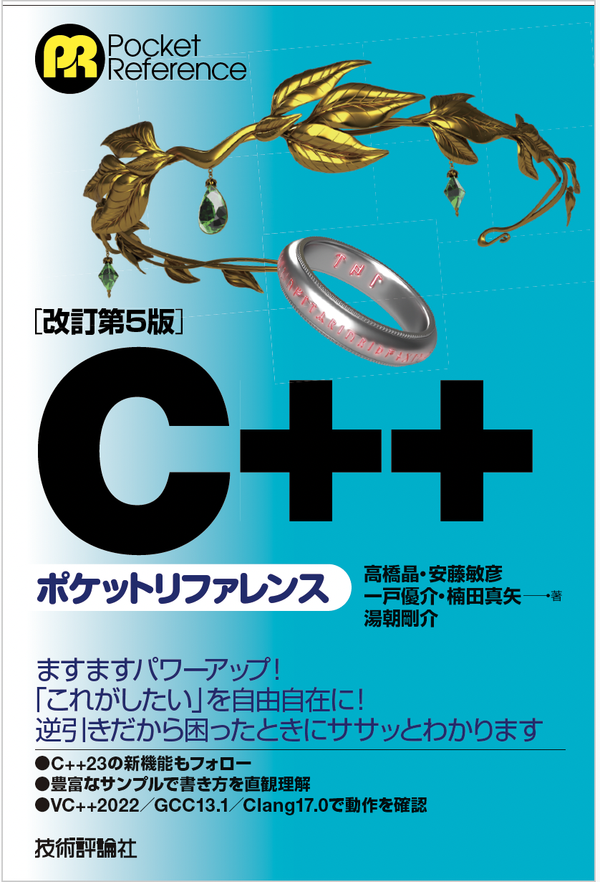
C++23対応のC++ポケリ完成しました
2023年にC++11版を出版して、 改訂を11年続けています
「やりたいこと」から「どうやって」を調べる逆引きリファレンス
cpprefjpとは役割が異なる
章立てや説明の粒度は 言語・著者ごとにちがう
C++ポケリは、表紙のカジュアルさとちがって、書きすぎなくらい説明を 書いている

Slide 4
情報発信をしよう
伝承されない技術は廃れていく
本を書く人が増えてほしい
本で一番たいへんなのは、書き上げること
途中で投げ出さず、最後まで作り上げるのが一番だいじ
単発記事とちがって、本は
一貫性ある方針のもと、
体系的な解説を提供し、
レビューに多くの時間をかける (出版後に修正ができない) ことが大きな価値
出版社との橋渡しやレビューなど協力します

Slide 5
C++17で入ったif constexpr文のお話です
if constexpr文は、コンパイル時条件による条件分岐です
該当しなかった方の分岐コードは、バイナリに含まれません
if constexpr (std::is_same_v<T, int>) {
// intに関する処理…
}
else {
// それ以外の型の処理…
}

Slide 6
ところで、テンプレート使ってますか？
普段のアプリケーション開発でテンプレートは使っていますか？
C++03の頃は、テンプレートを使うと「黒魔術だ」とか、 「無駄に複雑なことをしてる」とか言われたりもしましたが
C++11からはだいぶ使いやすくなりました
私はライブラリだけでなく、アプリケーション開発でもテンプレートは普段から使っています

Slide 7
テンプレートとは
テンプレートは、パラメタライズド・タイプとか言われたりするもので、型をパラメータ化する仕組みです
型によらない処理を共通化できます
C++23現在はいろんなものをテンプレートにできます
関数テンプレート
クラステンプレート
型の別名テンプレート (C++11)
変数テンプレート (C++14)

Slide 8
ラムダ式とif constexprの特徴
ラムダ式
その場 (関数ローカル) でちょっとした「関数」を定義できる
if constexpr文
その場で「特定の型に対するちょっとした処理」を挟み込める

Slide 9
挟み込みたいちょっとした処理
たとえば前処理
template <class T>
void f() {
if constexpr (typeid(T) == typeid(int)) {
// …前処理…
}
// …共通の処理…
}
これをオーバーロードでやろうとすると
関数内の変数を渡したりがめんどう
コードが散らばる

Slide 10
オーバーロードのめんどうさを考える
void f_impl(int x, double a, std::string b) {
// …intに対する処理…
}
template <class T>
void f_impl(T, double, std::string) {
// …それ以外の型ではなにもしない…
}
特定の型以外に対する空の関数を定義する必要がある
引数渡しのコスト (ムーブとかdeclvalとか) をまじめに考える必要がある

Slide 11
例：ほとんど同じ列挙子をもつ列挙型のハンドリング
enum class A { a, b };
enum class B { a, b, c };
template <class E>
string enum_to_string(E e) {
if constexpr (requires{ E::c; }) {
if (e == E::c) return "c";
}
switch (e) { …a, bの文字列化… }
}
文字列化だけでなく、列挙子を型に変換・対応させる場面でも使える

Slide 12
だいじなこと
if constexprを挟み込むのは、「ちょっとした」処理である ということ
ラムダ式と同じく、大きくなってきたら関数を分けることを 考えよう

Slide 13
まとめ
if constexpr文は、
関数内で特定の型に対するちょっとした処理を挟み込めて便利
関数オーバーロードと違って、
変数を持ち運ばないで済む
対象外の型に対する空の関数を定義しないで済む

Slide 14
if constexprのその他の話
C++規格的には「constexpr if statement」という名称で 「if constexpr (条件式)」が入っている
構文の都合
constexpr if (条件式) だとelseの方もconstexpr elseになってしまう
ここでは機能名としてif constexprを言ってます
D言語でstatic if文というのがあり、そちらはスコープを生成しないので便利
型の定義を分岐したり、条件ごとに共通の変数を作れたり…
if constexpr (条件式) { int x = …; } else { T x = …; } f(x);

